Slide 1
第6章 均匀平面波的反射与透射

Slide 2
现象：电磁波入射到不同媒质
分界面上时，一部分波
被分界面反射，一部分
波透过分界面。
入射方式：垂直入射、斜入射；
媒质类型：
导电媒质、理想导体、理想介质
均匀平面波垂直入射到
两种不同媒质的分界平面
分析方法：
边界条件
入射波（已知）＋反射波（未知） 透射波（未知）

Slide 3
本章内容
6.1 均匀平面波对分界平面的垂直入射
6.2 均匀平面波对多层介质分界平面的垂直入射
6.3 均匀平面波对理想介质分界平面的斜入射（不作要求）
6.4 均匀平面波对理想导体平面的斜入射（不作要求）
6.5* 均匀平面波在负折射率媒质表面上的反射和透射

Slide 4
6.1 均匀平面波对分界平面的垂直入射
本节内容
6.1.1 对理想导体平面的垂直入射
6.1.2 对理想介质分界面的垂直入射
6.1.3 对导电媒质分界面的垂直入射

Slide 5
x
6.1.1 对理想导体平面的垂直入射
理想介质
理想导体
理想介质中的入射波：
y
z
理想介质中的反射波：
z = 0
根据边界条件：在z=0的分界面上，电场的切向分量连续。
在分界面上反射波电场与入射波电场相位差为π

Slide 6
理想介质中合成波的电场和磁场分别为
瞬时值形式
合成波的平均坡印廷矢量
理想导体表面上的感应电流

Slide 7
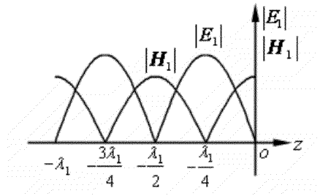
合成波的特点
理想介质中的合成波是驻波。
电场振幅的最大值为2E_{im}，
最小值为0 ；磁场振幅的最
大值为2E_{im} /η₁，最小值也
为0。
电场波节点（电场振幅取得最小值的位置）
(n = 0 ,1,2,3, …)
电场波腹点（ 电场振幅取得最大值的位置）
(n = 0,1,2,3,…)

Slide 8
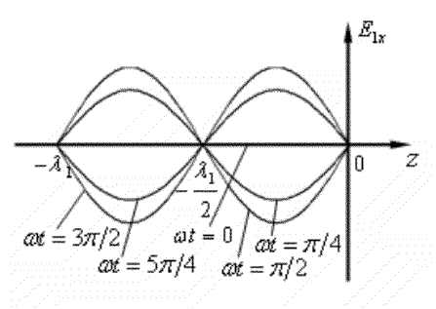
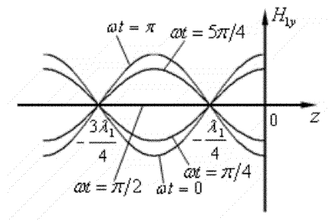
两相邻波节点之间任意两点
的电场同相。同一波节点两
侧的电场反相。
在时间上有π/ 2 的相移。
在空间上错开λ/ 4，电
场的波腹（节）点正好是磁场
的波节（腹）点。
坡印廷矢量的平均值为零，不
发生能量的传输，仅在两个
波节间进行电场能量和磁场能
量的交换。

Slide 9
【例】一均匀平面波沿+z 方向传播，其电场强度矢量为
（1）求相伴的磁场强度 ；
（2）若在传播方向上 z = 0处，放置一无限大的理想导体平板， 求区域 z < 0 中的电场强度和磁场强度 ；
（3）求理想导体平板表面的电流密度。
解（1）电场强度的复数表示式
则

Slide 10
（2）反射波的电场为
反射波的磁场为

Slide 11
区域 z < 0 的合成波电场和磁场分别为
（3）理想导体表面电流密度为

Slide 12
6.1.2 对理想介质分界面的垂直入射
设两种媒质均为理想介质，即
σ₁= σ₂= 0
x
介质 1：
介质 2：
则
y
z
讨论
z=0
当η₂ >η₁时，Γ > 0，反射波电场与入射波电场同相。
当η₂ <η₁时，Γ < 0，反射波电场与入射波电场反相。

Slide 13
媒质1中的入射波：
媒质1中的反射波：
媒质1中的合成波：
媒质2中的透射波：

Slide 14
合成波的特点
这种由行波和纯驻波合成的波称为行驻波（混合波）
—— 驻波电场
—— 行波电场
z
—— 合成波电场

Slide 15
合成波电场振幅（Γ > 0）
当β₁z =－nπ，即 z =－nλ₁/ 2 时，有
当β₁z =－(2n＋1)π/2，即z =－(n/2+1/4)λ₁ 时，有
—— 合成波电场振幅
z
—— 合成波电场

Slide 16
合成波电场振幅（Γ < 0）
当β₁z =－nπ，即 z =－nλ₁/ 2 时，有
当β₁z =－(2n＋1)π/2，即z =－(n/2+1/4)λ₁ 时，有
—— 合成波电场振幅
z
—— 合成波电场

Slide 17
驻波系数（驻波比）
驻波系数定义为合成波的电场强度振幅的最大值与最小值之比，即
讨论
当Г＝0 时，S ＝1，为行波；
当Г＝±1 时，S = ∞ ，是纯驻波；
当 时，1< S <∞ ，为行驻波。S 越大，驻波分量
越大，行波分量越小。

Slide 18
电磁能流密度
媒质1中沿 z 方向传播的平均功率密度
入射波平均功率密度减去反射波平均功率密度
媒质2中的平均功率密度
由

Slide 19
【例】 入射波电场 ，从空气（z < 0区域）中垂直入射到 z = 0 的分界面上，在 z > 0区域中，μ_{r}=1 、ε_{r} = 4 、σ=0 。求 z > 0区域的电场和磁场 。
解：z > 0 区域的本征阻抗
x
媒质1
媒质2
透射系数
y
z

Slide 20
相位常数
故

Slide 21
6.1.3 对导电媒质分界面的垂直入射
z < 0中，导电媒质1 的参数为
x
媒质1
媒质2
z > 0中，导电媒质 2 的参数为
y
z
沿x方向极化的均匀平面波从 媒质1 垂直入射到与导电媒质2的分界平面上。

Slide 22
媒质1中的入射波：
媒质1中的反射波：
媒质1中的合成波：

Slide 23
媒质2中的透射波：
在分界面z = 0 上，电场强度和磁场强度的切向分量连续。

Slide 24
定义分界面上的反射系数Γ为反射波电场的振幅与入射波电场振幅之比，透射系数τ为透射波电场的振幅与入射波电场振幅之比
评论
Γ 和τ 一般为复数，表明反射波和透射波的振幅和相位与
入射波都不同。

Slide 25
6.2 均匀平面波对多层介质分界平面的垂直入射
本节内容
6.2.1 多层媒质的场量关系与等效波阻抗
6.2.2 四分之一波长匹配层
6.2.3 半波长介质窗

Slide 26
6.2.1 多层媒质的场量关系与等效波阻抗
电磁波在多层介质中的传播具有普遍的实际意义。
以三种理想介质形成的多层媒质为例，说明平面波在多层媒质中的传播过程及其求解方法。
x
界面1
界面2
如图所示，当平面波自媒质①向分界面垂直入射时，在媒质①和②之间的分界面上发生反射和透射。当透射波到达媒质②和③的分界面时，又发生反射与透射，而且此分界面上的反射波回到媒质①和②的分界面上时再次发生反射与透射。
①
μ₁, ε₁
μ₂, ε₂
μ₃, ε₃
②
③
E_{1r}
E_{2r}
k_{1r}
H_{1r}
k_{2r}
H_{2r}
O
d
z
E_{1i}
E_{2i}
E_{3t}
H_{1i}
k_{1i}
H_{2i}
k_{2i}
H_{3t}
k_{3t}
由此可见，在两个分界面上发生多次反射与透射现象。

Slide 27
媒质①和②中存在两种平面波，其一是向+z方向传播的波，另一是向-z方向传播的波，在媒质③中仅存在向+z方向传播的波。因此，各个媒质中的电场和磁场强度可以分别表示为

Slide 28
根据边界条件，在分界面z = d上 ， 得
在分界面z = 0 上， ，得
其中
等效波阻抗

Slide 29
在计算多层媒质的第一个分界面上的总反射系数时，引入等效波阻抗概念可以简化求解过程。
定义媒质中任一点的合成波电场与合成波磁场之比为该点的波阻抗 ，即
则媒质②中任一点的波阻抗为
在z＝0 处，有
由此可见， 即为媒质②中z＝0 处的波阻抗。

Slide 30
引入等效波阻抗以后，在计算第一层媒质分界面上的反射系数 时 ，第二层媒质和第三层媒质可以看作等效波阻抗为 的一种媒质。
x
x
界面1
界面2
界面1
①
μ₁, ε₁
②
μ₂, ε₂
μ₃, ε₃
μ₁, ε₁
η_{ef}
③
①
②
E_{1r}
E_{2r}
E_{1r}
k_{1r}
H_{1r}
k_{2r}
H_{2r}
k_{1r}
H_{1r}
O
d
z
O
z
E_{1i}
E_{2i}
E_{3t}
E_{1i}
E₂
H_{1i}
k_{1i}
H_{2i}
k_{2i}
H_{3t}
k_{3t}
H_{1i}
k_{1i}
k₂
H₂

Slide 31
利用等效波阻抗计算n 层媒质的第一条边界上的总反射系数时，首先求出第 (n−2) 条分界面处的等效波阻抗η_{(n-1)ef} ，然后用波阻抗为η_{(n-1)ef} 的媒质代替第(n−1) 层及第 n 层媒质。
依次类推，自右向左逐一计算各分界面处的等效波阻抗，直至求得第一条边界处的等效波阻抗后，即可计算总反射系数。
η₁
η₂
η₃
η_{(n-2)}
η_{(n-1)}
η_{n}
η₁
η₂
η₃
η_{(n-2)}
η_{(n-1)ef}
(1)
(2)
(3)
(n-3)
(n-2)
(n-1)
(1)
(2)
(3)
(n-3)
(n-2)
η₁
η_{2ef}
η₁
η₂
η₃
η_{(n-2)ef}
(1)
(1)
(2)
(3)
(n-3)

Slide 32
6.2.2 四分之一波长匹配层
设两种理想介质的波阻抗分别为η₁ 与η₂ ，为了消除分界面的反射，可在两种理想介质中间插入厚度为四分之一波长（该波长是指平面波在夹层中的波长）的理想介质夹层。
首先求出第一个分界面上的等效波阻抗。考虑到
①
②
η₁
η
η₂
为了消除反射，必须要求 ，那么

Slide 33
6.2.3 半波长介质窗
如果介质1和介质3是相同的介质，即 ，当介质2的厚
度 时，有
介质1与介质2的分界面上:
结论：电磁波可以无损耗地通过厚度为 的介质层。因此，这
种厚度 的介质层又称为半波长介质窗。

Slide 34
【应用】雷达天线罩的设计就利用了这个原理。为了使雷达天线免受恶劣环境的影响，通常用天线罩将天线保护起来，若天线罩的介质层厚度设计为该介质中的电磁波的半个波长，就可以消除天线罩对电磁波的反射。
此外，如果夹层媒质的相对介电常数等于相对磁导率，即
ε _{r} = μ _{r} ，那么，夹层媒质的波阻抗等于真空的波阻抗。
当这种夹层置于空气中，平面波向其表面正投射时，无论夹层的厚度如何，反射现象均不可能发生。换言之，这种媒质对于电磁波是完全“透明”的。
由此可见，若使用这种媒质制成保护天线的天线罩，其电磁特性十分优越。但是，普通媒质的磁导率很难与介电常数达到同一数量级。近来研发的新型磁性材料可以接近这种需求。

